Slide 1
基础数据结构(二) -- 并查集
Disjoint Set (Or Union-Find)
547. Friend Circles
305. Number of Islands II
128. Longest Consecutive Sequence
你们的好朋友Eddie

Slide 2
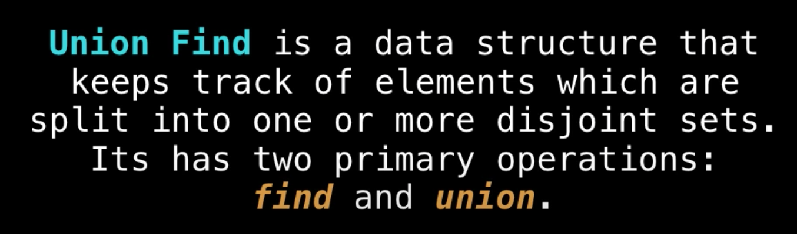
动态连接（Dynamic connectivity）的问题, 什么是Union Find？
并查集 是一种树形的数据结构，用于处理不交集的合并(union)及查询(find)问题。
Find：确定元素属于哪一个子集。它可以被用来确定两个元素是否属于同一子集。
Union：将两个子集合并成同一个集合。

Slide 3
example
3 4 union(1, 5) 3
/ \ | / | \
1 2 5 1 2 4
\
Parent 3 3 3 4 4 3 3 3 3 4 5
Node 1 2 3 4 5 1 2 3 4 5

Slide 4
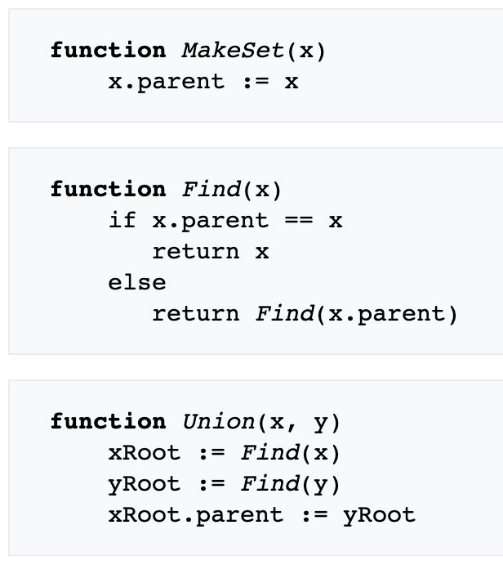
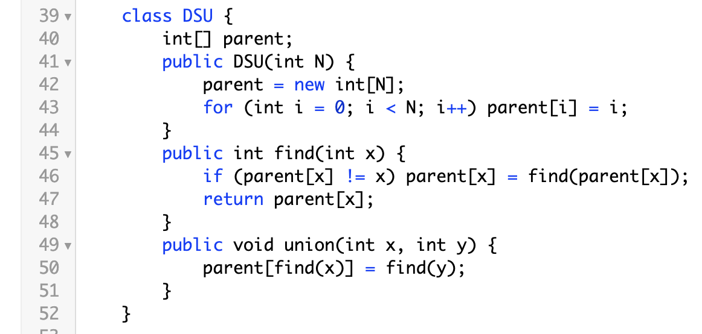
Basic implementation
with path compression

Slide 5
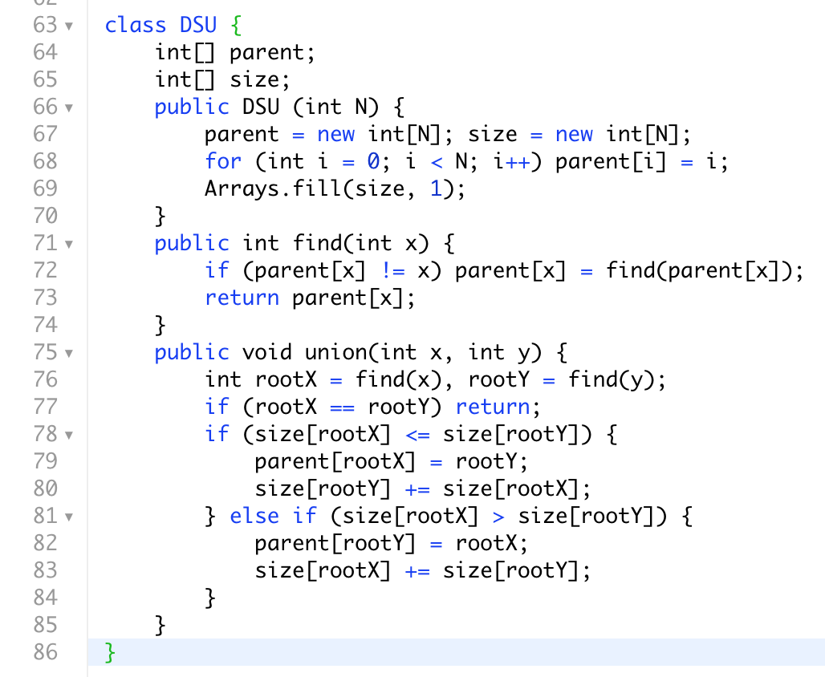
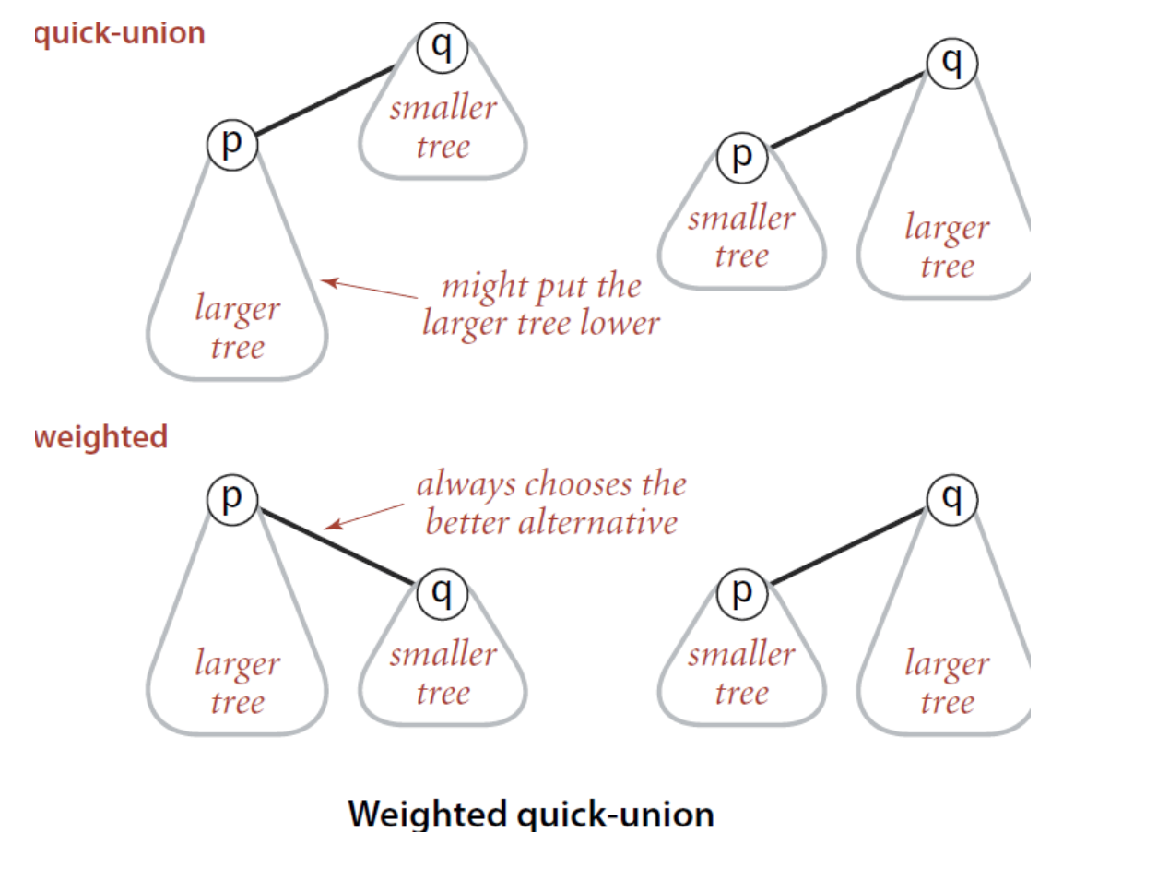
Improved with size (weighted)

Slide 6
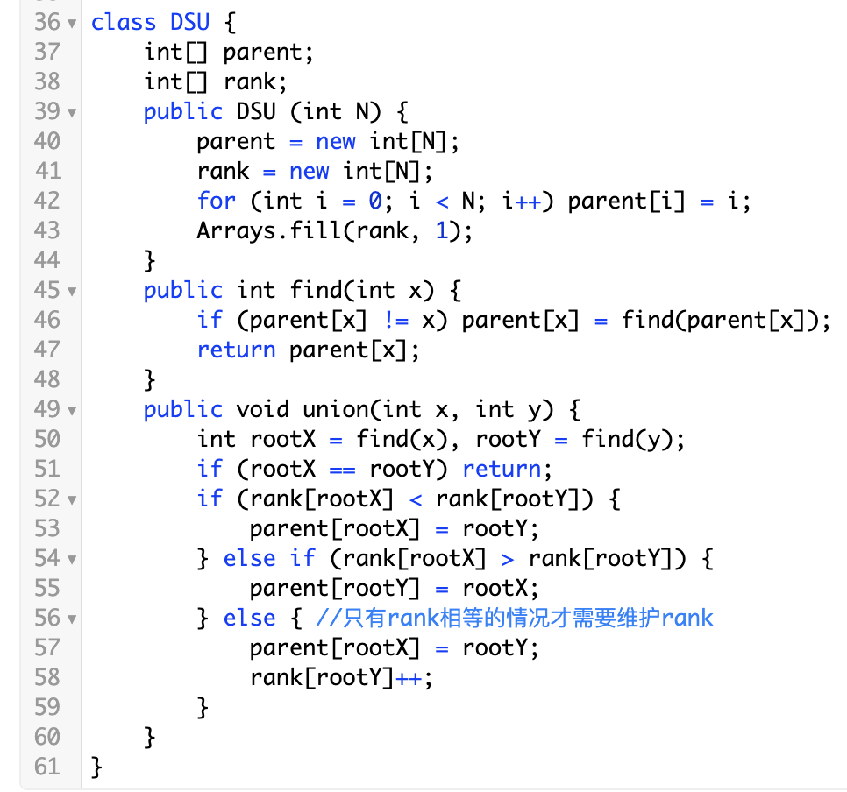
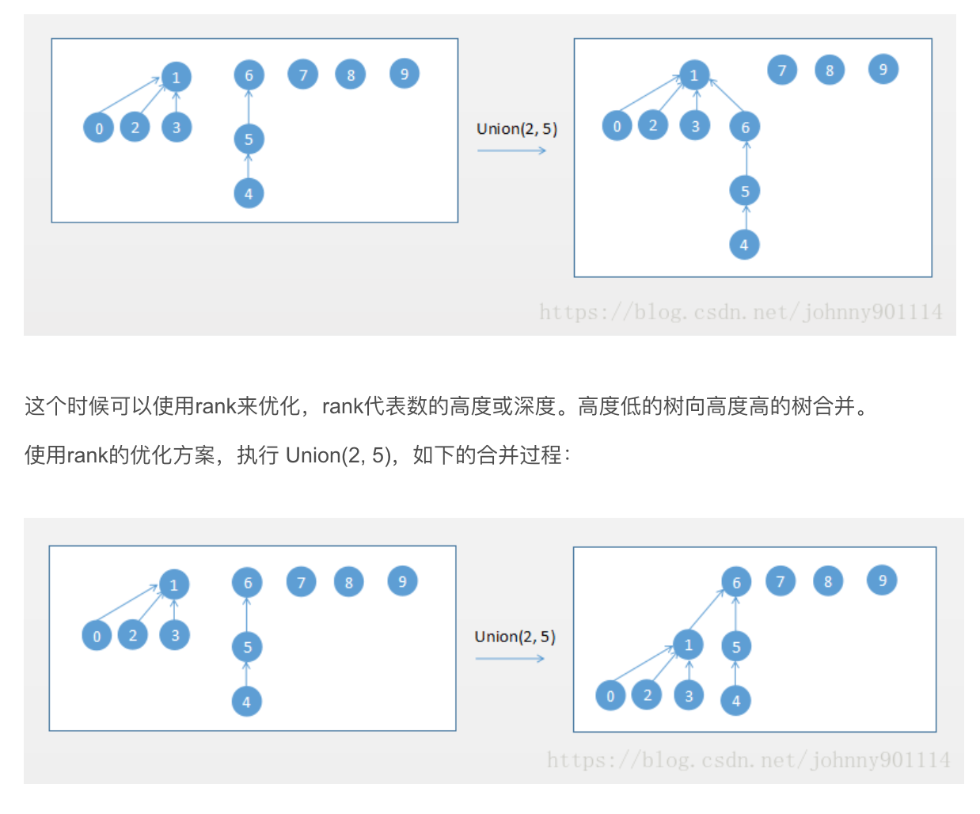
Improved with ranked

Slide 7
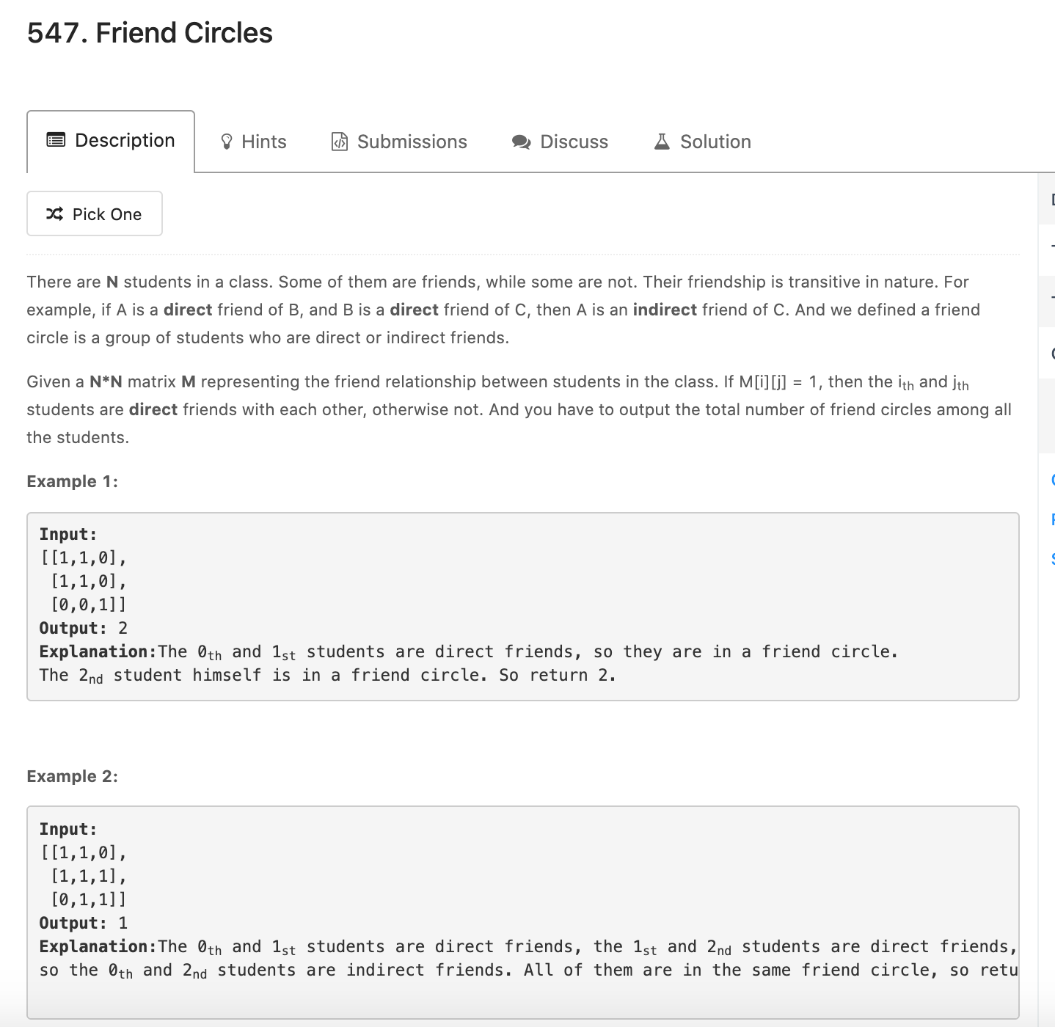
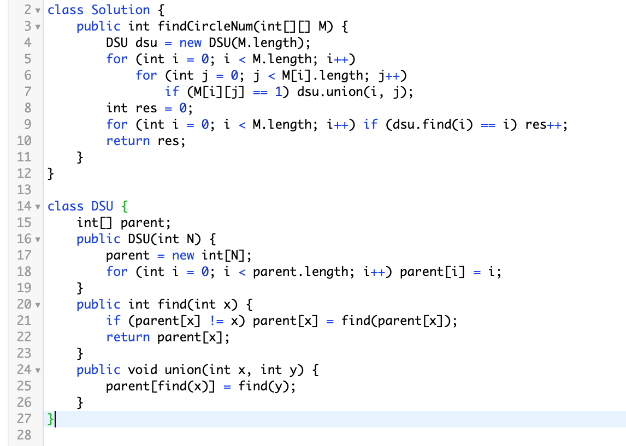
模板题目，直接数有几个disjoint set

Slide 8
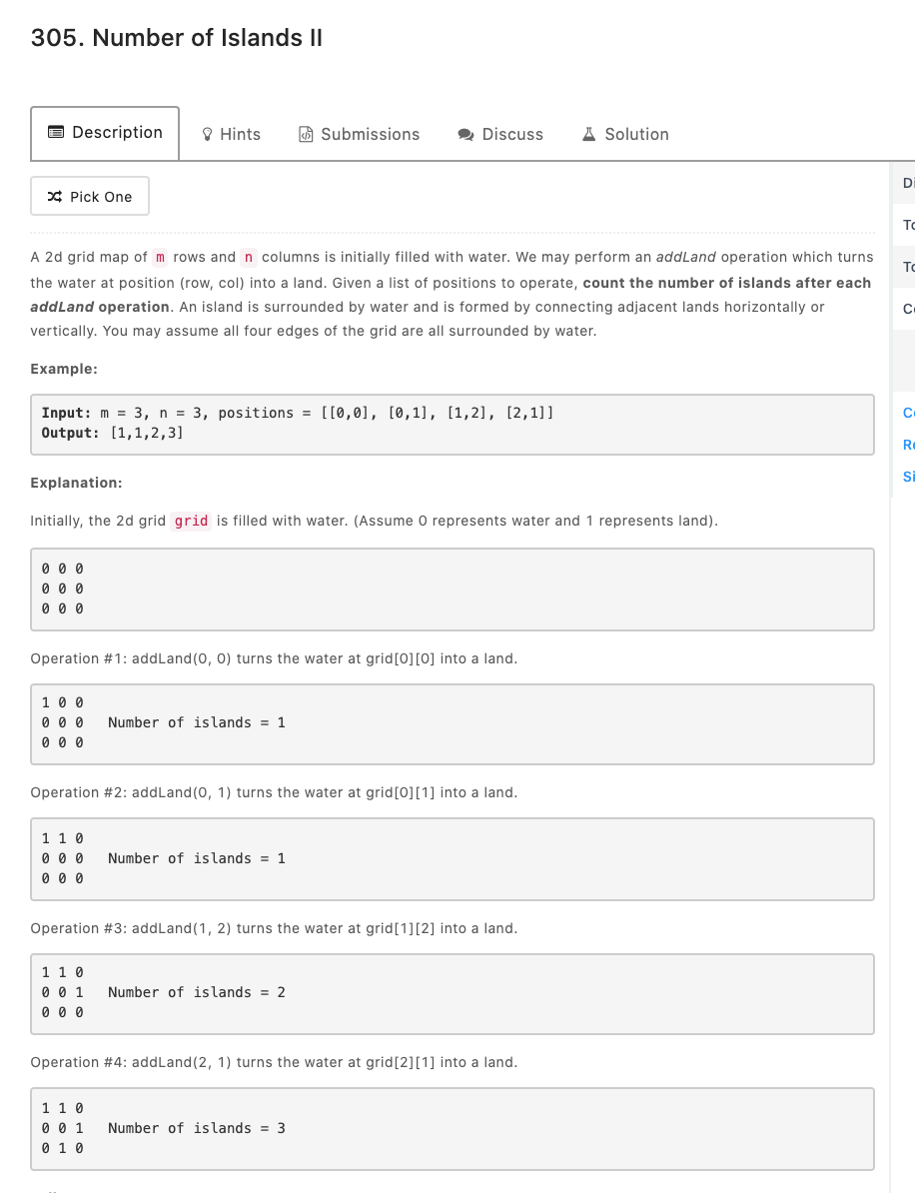
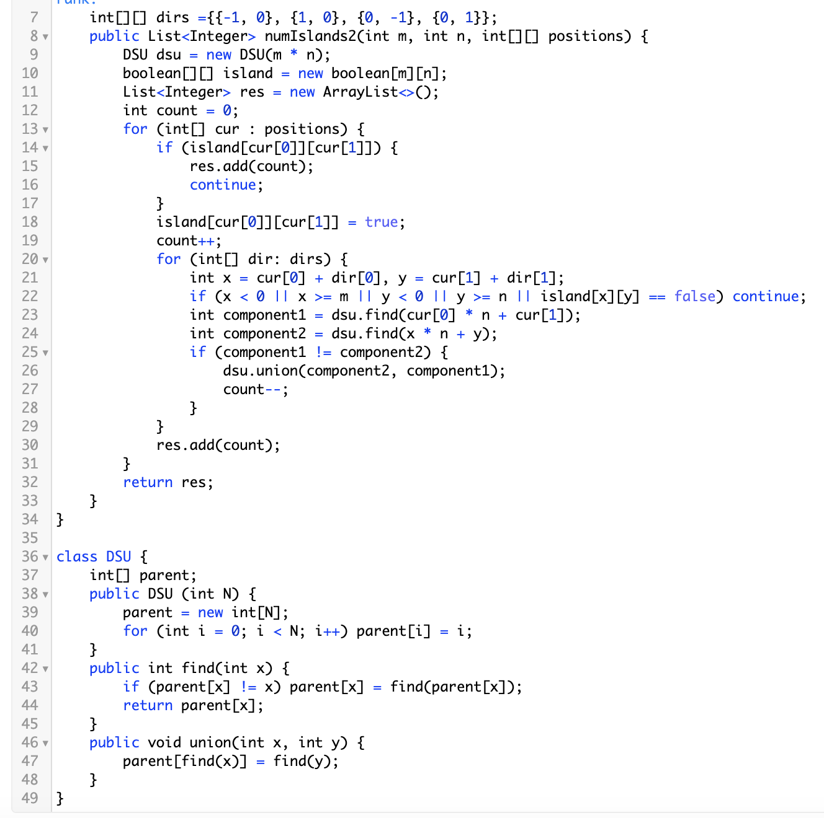

Slide 9
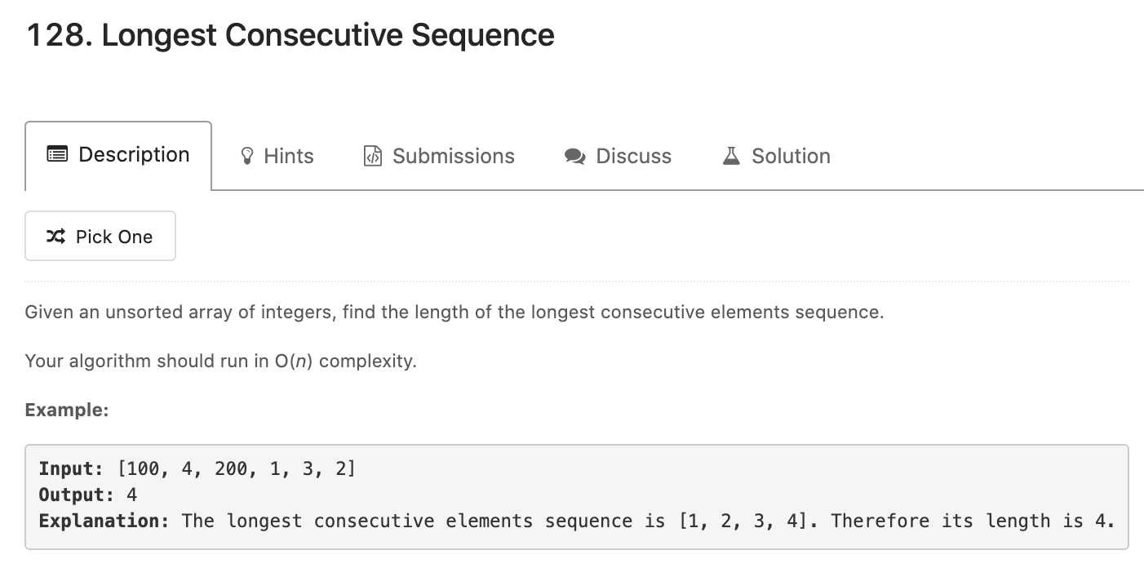
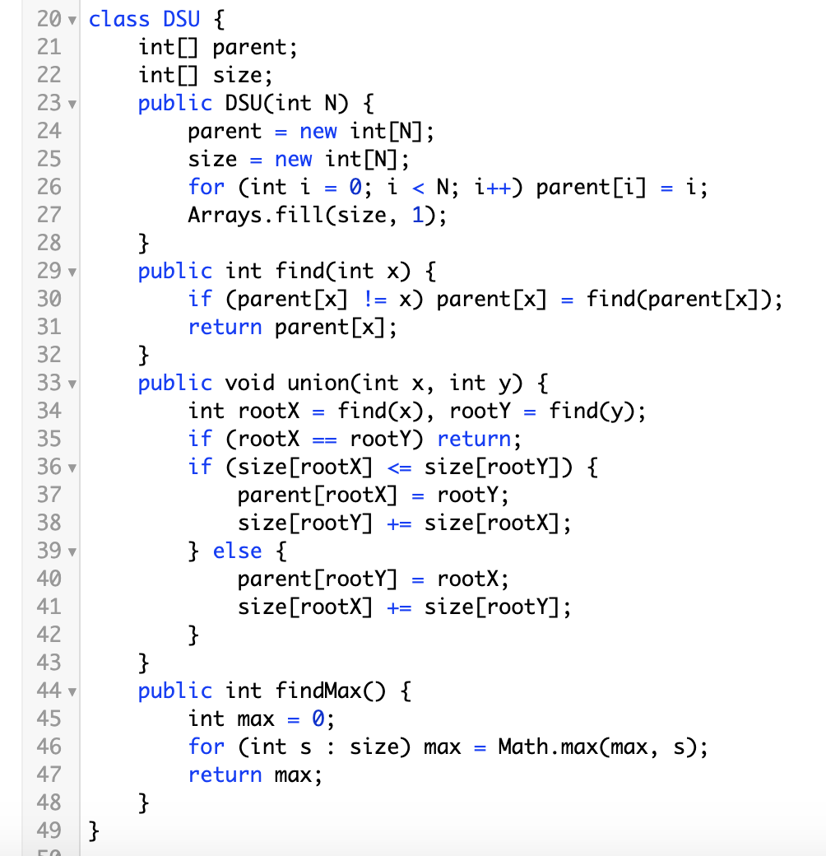
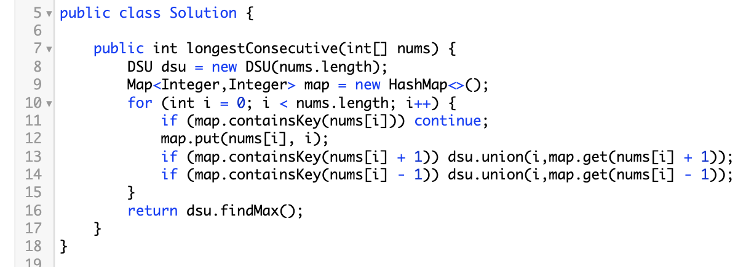

Slide 10
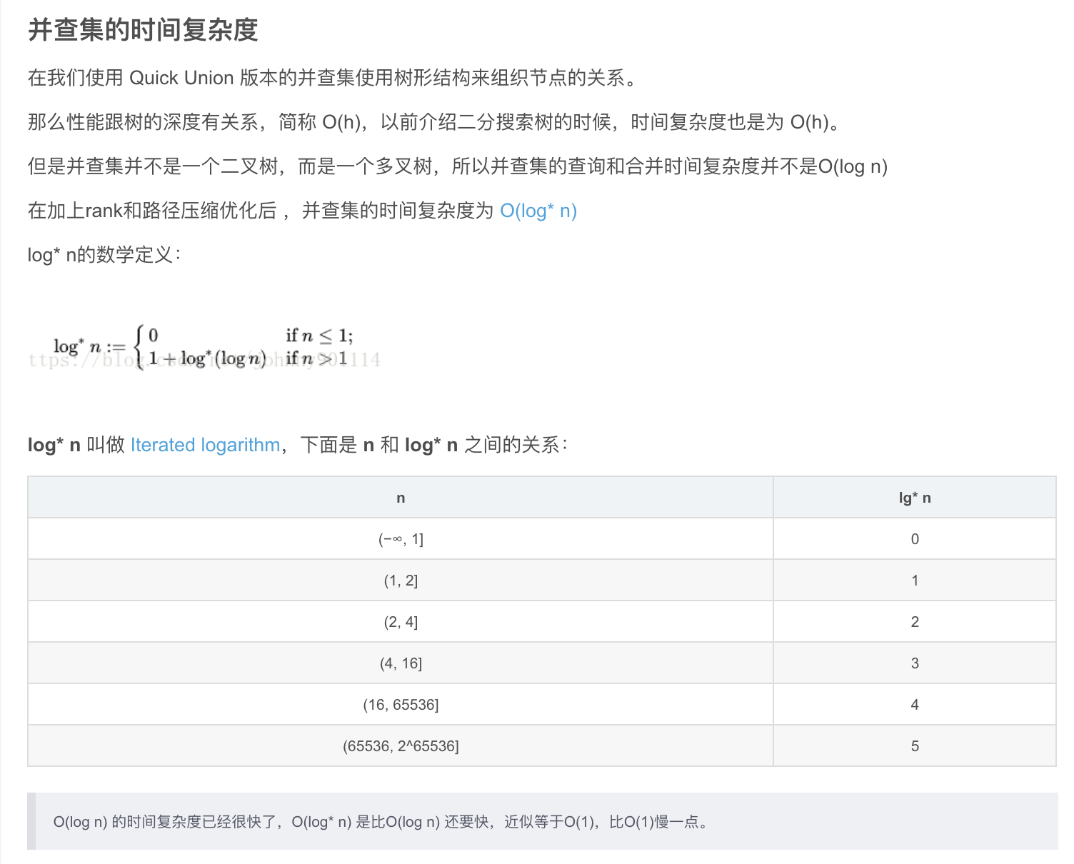
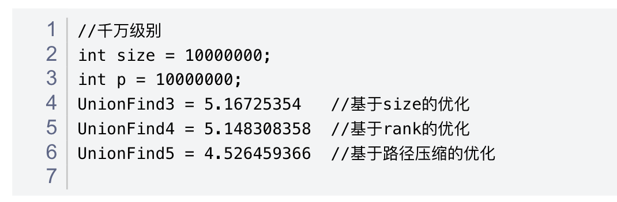
出处来自慕课网 liuyubobobo

Slide 11
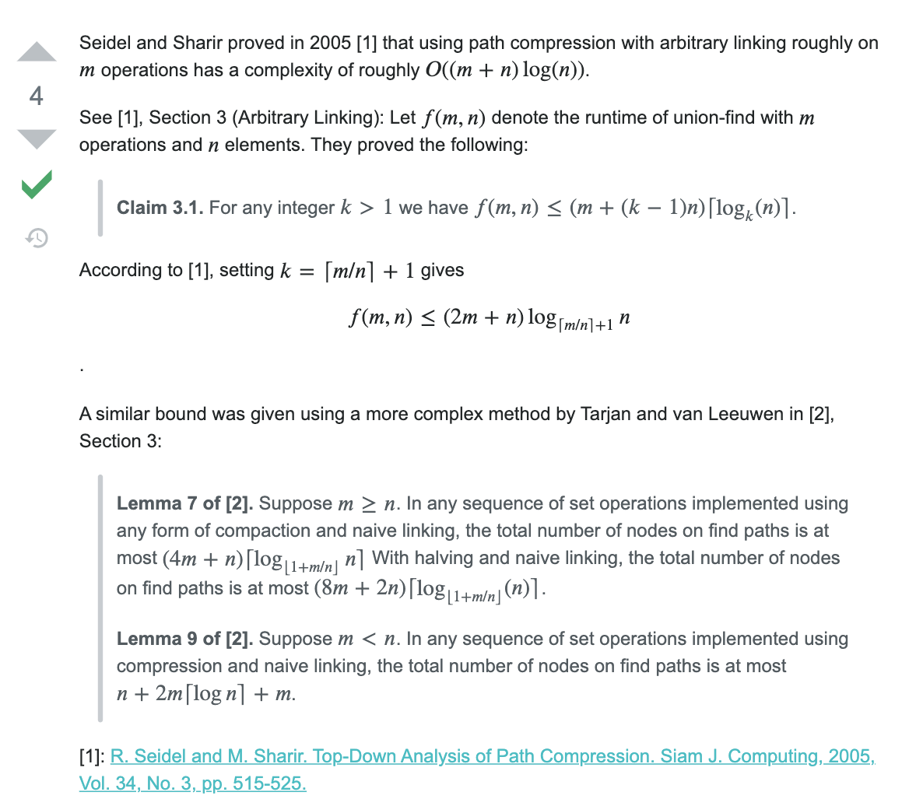
如果是仅仅优化find使用path compression而没有优化union的时间复杂度是？
比较corner case, 但是有文章分析过取决于总element数量n和之前做过的operation的数量总时间为 O(m + n) log(n)
单次操作仍然为log(n)
https://cs.stackexchange.com/questions/48649/complexity-of-union-find-with-path-compression-without-rank

Slide 12
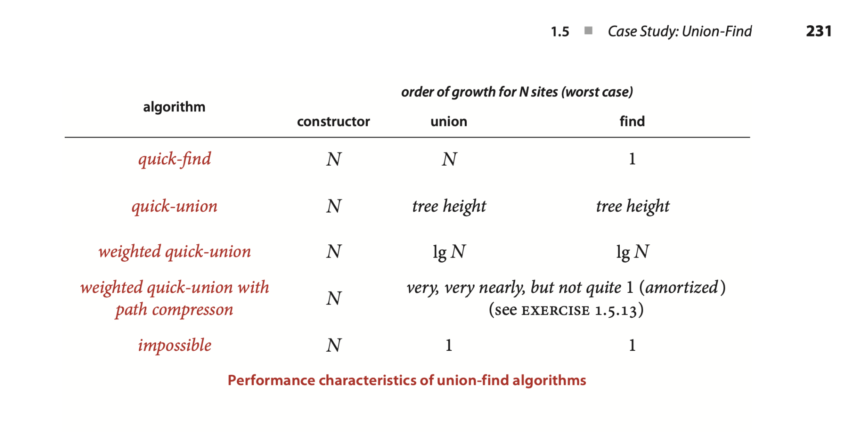
如果感兴趣可以看下普林斯顿算法里面详解
注意，细分时间复杂度这部分一般为logn, 最佳amortized O(1) 复杂度就是 ackerman 的反函数

Slide 13
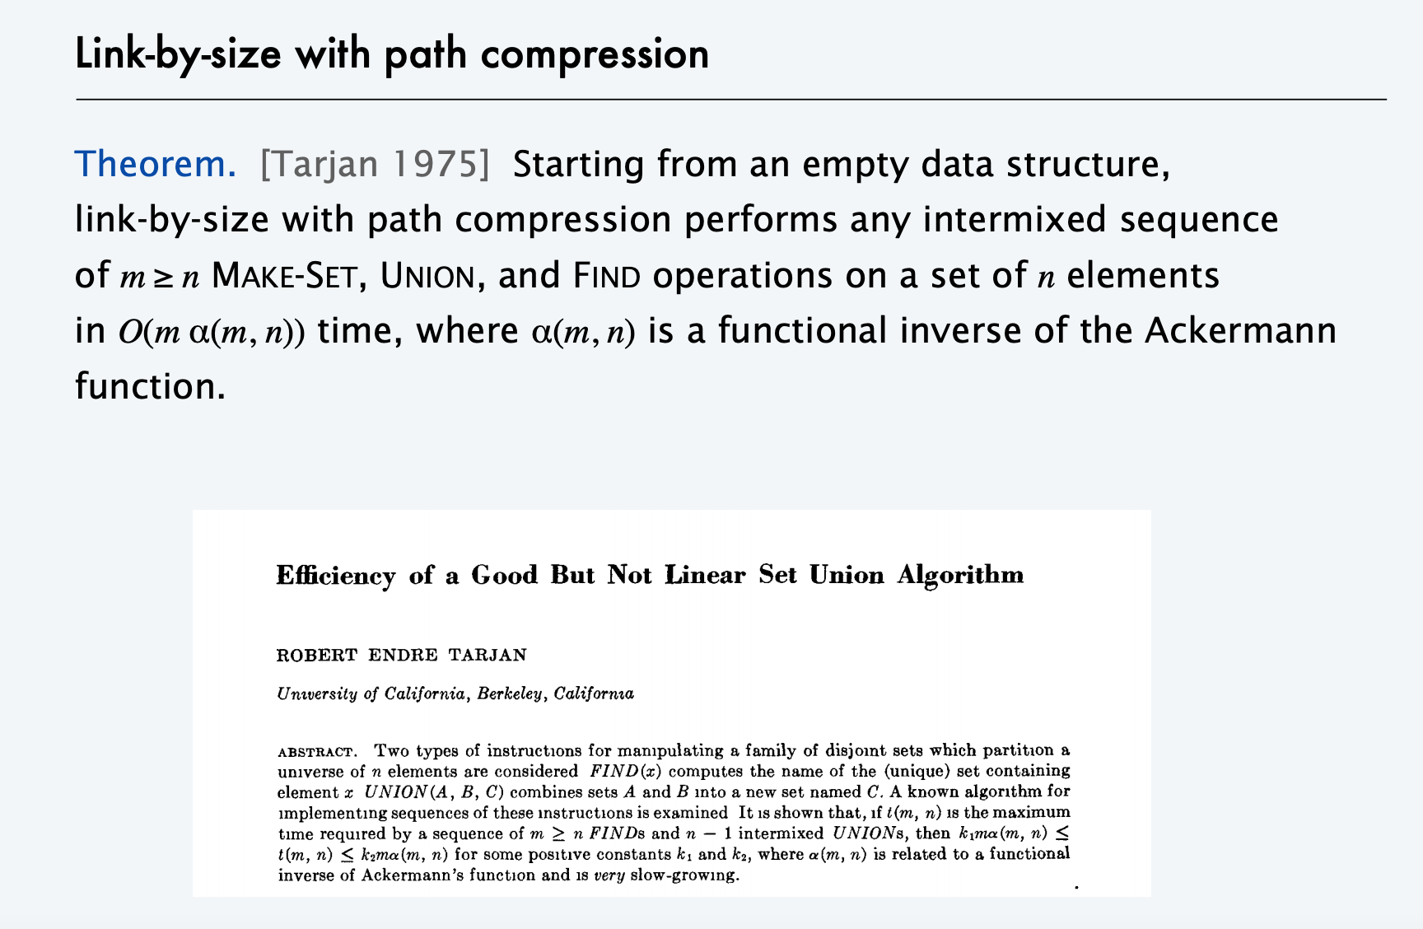
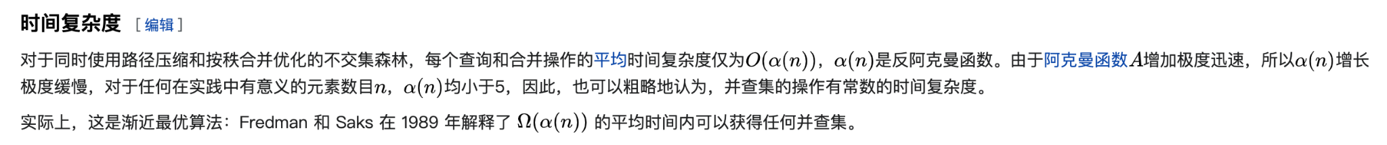
https://www.cs.princeton.edu/~wayne/kleinberg-tardos/pdf/UnionFind.pdf

Slide 14
Summary
reference: https://blog.csdn.net/johnny901114/article/details/80721436 时间复杂度
并查集 是一种树形的数据结构，用于处理不交集的合并(union)及查询(find)问题。
If m operations, either Union or Find, are applied to n elements, the total run time is O(m log*n), where log* is the iterated logarithm.
Slightly larger than O(m), it is Amortized O(m) 类似(not same)平均，实际为均摊
可以优化：
Path compression
Union by size
Union by rank
简易模板:

